Slide 1
プロジェクトマネジメント
GitHubとProject Boardを用いた開発プロセス管理
チームメンバー：渡邉諒 (2442102)・田中誠真 (2442054)

Slide 2
プロジェクト管理の基本戦略
・コードの一元管理: GitHubリポジトリを作成し、ソースコード、ドキュメント、インフラ設定（Docker）を集約しました。
・タスクの可視化: GitHub Projects（Kanban）を導入し、「未着手」「進行中」「完了」のステータスを可視化しました。

Slide 3
GitHubリポジトリによる構成管理
リポジトリ名: DailyReportApp-database-lecture_ver-
管理対象:
・アプリケーションコード (Django)
・インフラコード (Docker Compose, Dockerfile)
・データベース設計書 (ER図, スキーマ定義)
・ ドキュメント (README)
工夫点: .gitignore を適切に設定し、不要ファイル（pycacheやDBデータの実体）の混入を防止しました。

Slide 4
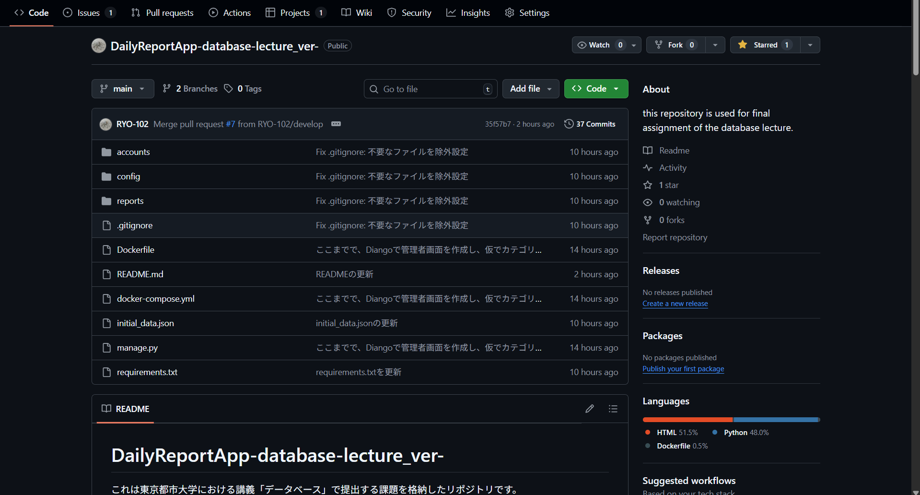
GitHubリポジトリによる構成管理
<リポジトリトップ画面>

Slide 5
Kanban Boardによるタスク管理
運用フロー:
・Issue作成: 必要な作業（DB構築、コーディング等）をチケット化。
・ステータス管理: 作業状況に合わせてカードを移動。
・完了定義: 実装と動作確認を終えたタスクをClose。
主なタスク:
・【Infra】DB, Application Server, WebServerの構築
・【BA】ペルソナの定義
・【Application】コーディング

Slide 6
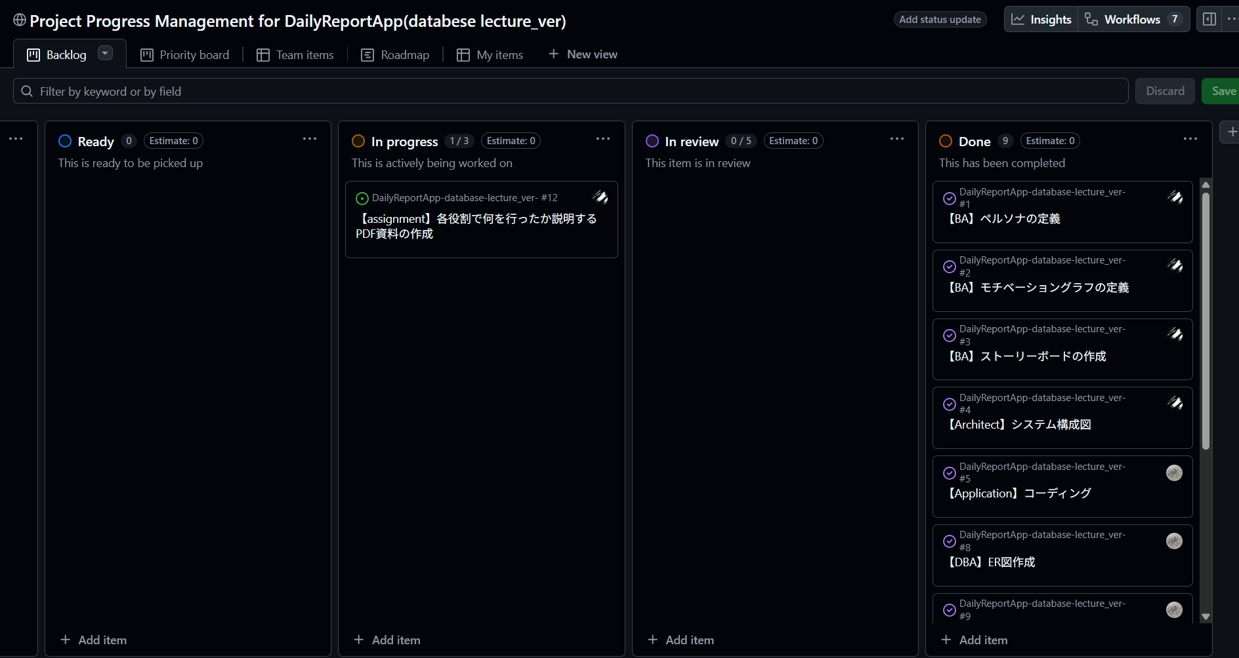
Kanban Boardによるタスク管理
<Kanban Board画面>

